Slide 2

PROGETTAZIONE EUROPEA PER IL PAESAGGIO
LABORATORIO - PARTE I
Prof. Giorgio ANDRIAN

Slide 3
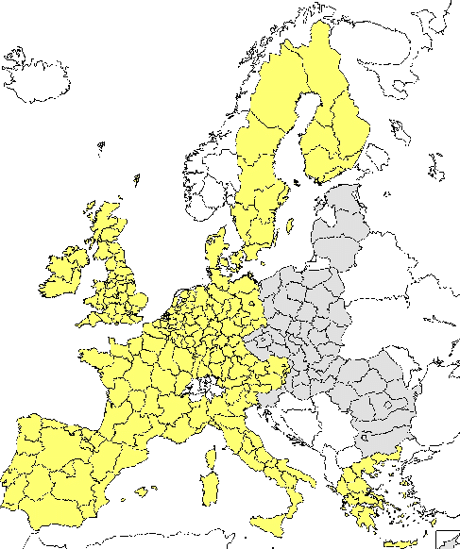
Le rappresentanze regionali a Bruxelles
Paesi UE: 27
Regioni italiane: tutte
Fonte: European Committee of the Regions 2021

Slide 4
Le attività della sede di Bruxelles
Helpdesk
europrogettazione
Organizzazione eventi
di promozione
del Veneto
Accoglienza
e assistenza
delegazioni
dal Veneto
Assistenza a
Giunta
e Consiglio su BXL
Regione Veneto
Sede di Bruxelles
Informazione e
formazione
sul territorio
Partecipazione alla
fase
ascendente
del pr. decisionale
Dossier speciali
Punto di riferimento
veneti a Bruxelles

Slide 5
Cosa vuol dire lavorare con i finanziamenti europei?
Obiettivi comuni
Possibilità per il territorio
Creare reti
Sviluppo innovazione (prodotti e servizi)
Competitività
Autofinanziare le proprie idee
Fare meno fatica per raggiungere un obiettivo → se qualcuno è più avanti di me
Formarsi
Miglioramento qualità della vita
Moltiplicazione delle idee
Certezza della disponibilità dei finanziamenti
Gareggiare, SANA competizione → passano i più bravi; meritocrazia
Creazione di banche dati funzionali a sviluppo di ricerca e realizzazione effettivo

Slide 6
Cosa è richiesto per lavorare con i finanziamenti europei?
Condivisione del sapere
Integrazione tra i paesi europei, paesi evoluti → paesi meno evoluti SENSO DI PARTENARIATO
Buone pratiche
Interlocutori competenti
Essere all'interno di quadro di priorità (aspetto etico, programmazione di priorità di medio periodo)
Nascita di rapporti anche dopo la fine del finanziamento (nascita di reti)
Maggiore conoscenza delle diverse realtà

Slide 7
Come funziona? L’Europa lancia della calls, non attende le tue domande.
Programmi
Progetti
Politiche
Strategie

Slide 8
Da dove iniziare
https://ec.europa.eu/info/funding-tenders/opportunities/portal/screen/how-to-participate/how-to-participate/1/1

Slide 9
Esercizio per testare la mia idea
Definire la mia idea progettuale in 10 parole Es: Scrivi qui | Come interagisce con i bisogni e le cose già fatte: | Come interagisce con le Strategie e le Politiche
 | Stato dell’arte | Regolamenti e Decisioni
 | Aspetti demografici | Intelligente perché:
 | Ruolo dei partecipanti | Sostenibile perché:
 | Urgenza risposta al bisogno | Inclusivo perché:
 |  | Rispetto degli Obiettivi EU

